Slide 1

BÁO CÁO CUỐI KỲ
Machine Learning – Image Processing
Phạm Ngọc Duy – 49.01.104.022 – ML
Phan Quốc Dũng – 49.01.104.019 – IP
Hoàng Đạo Duy Đạt – 49.01.104.029 – ML + IP
Nguyễn Đình Bình Minh – 49.01.104.090 – IP

Slide 2

Đề tài
CNV disease detection
using OCT scan images of eyes
GVHD: | Ngô Quốc Việt

Slide 3

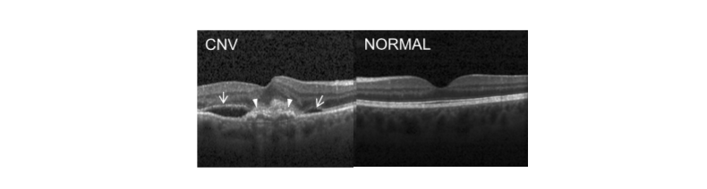
OCT là phương pháp chẩn đoán hình ảnh được sử dụng rộng rãi trong nhãn khoa do khả năng tái tạo cấu trúc võng mạc với độ phân giải cao.
Mắt CNV (Choroidal Neovascularization) xuất hiện các mạch máu mới mọc bất thường từ mạch mạc, gây rò rỉ dịch và tạo nên các vùng tối trên OCT. Tổn thương CNV làm lớp biểu mô sắc tố võng mạc bị đẩy lên, méo mó, tạo thành khối phồng rõ rệt và phá vỡ cấu trúc lớp võng mạc.

Slide 4
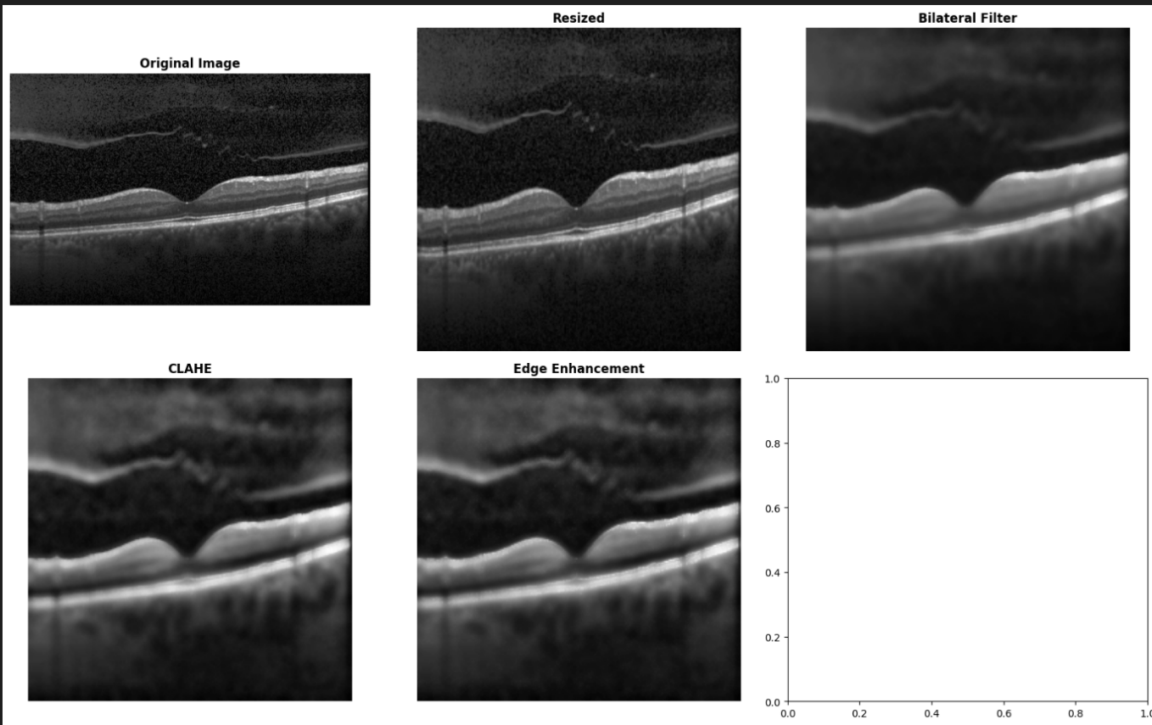
Xử lý dữ liệu
Chuyển sang grayscale
Resize về 224×224
Bilateral Filter giảm nhiễu trong khi vẫn giữ biên
CLAHE tăng cường tương phản, làm cho vùng có độ tương phản thấp nổi bật
Laplacian Sharpening làm nổi biên, giúp các mô hình có thể học các đặc trưng cạnh tốt hơn
Chuẩn hóa / scale to [0,1] giúp gradient ổn định
Expand_dims thêm một chiều kênh cho ảnh, để các mô hình CNN có thể dễ xử lý

Slide 5
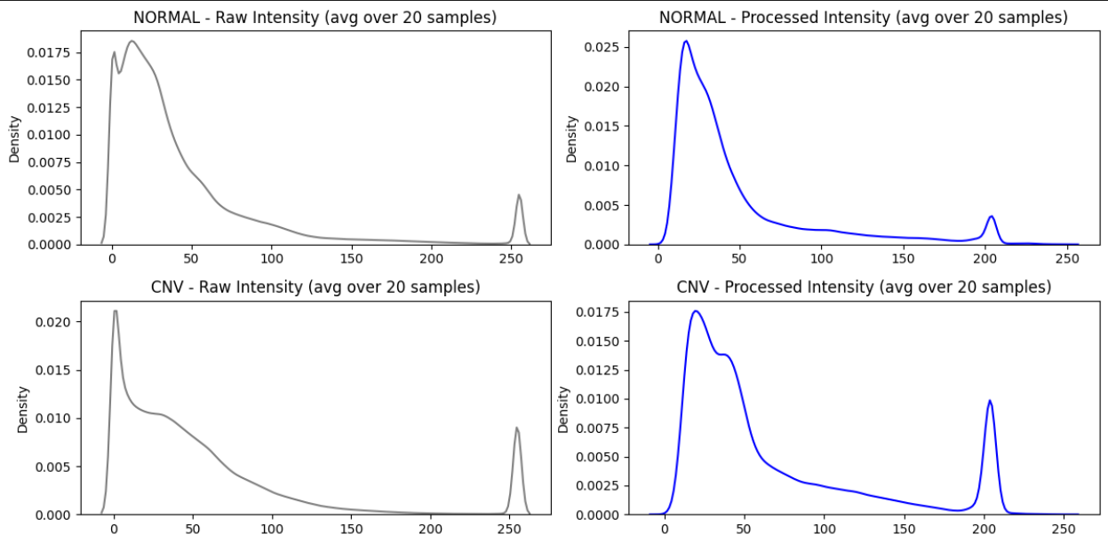
Xử lý dữ liệu

Slide 6
Xử lý dữ liệu
Lớp | Số ảnh Train | Số ảnh Val | Số ảnh Test
NORMAL | ~40,912 | ~10,228 | ~2,300
CNV | ~29,760 | ~7,440 | ~2,300

Slide 7
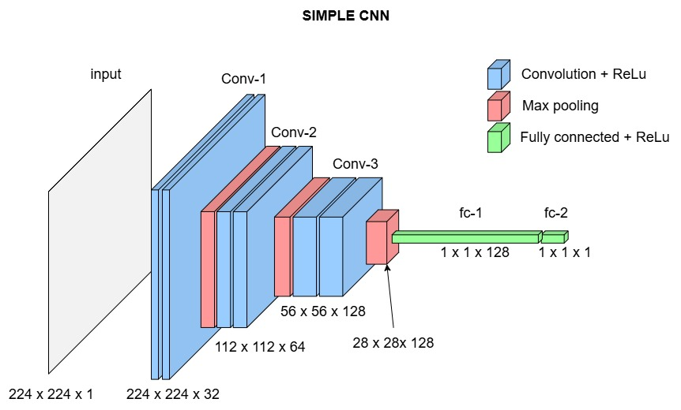
Mô hình CNN
SimpleCNN kiến trúc tiêu chuẩn 3 khối convolution.

Slide 8
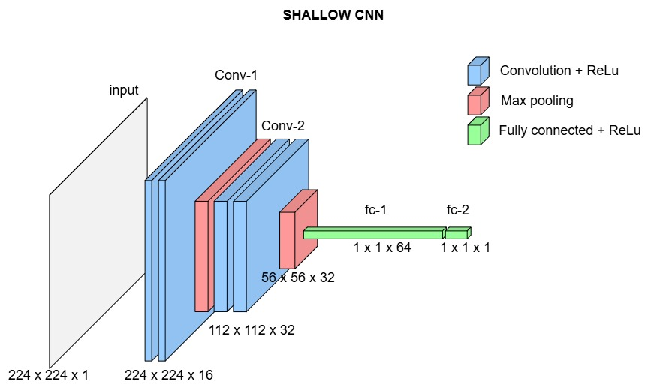
Mô hình CNN
ShallowCNN hai khối covolution.

Slide 9
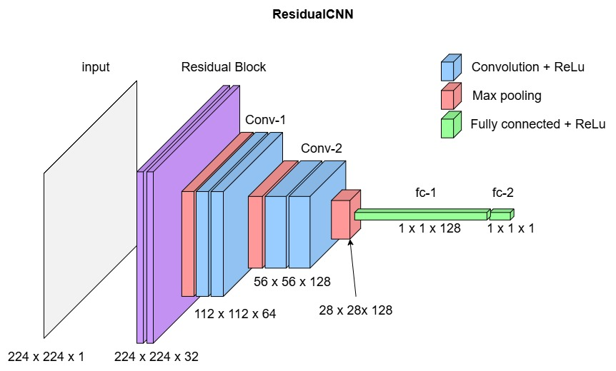
Mô hình CNN
ResidualCNN
Một khối Residual và hai khối convolution.
Sử dụng residual blocks (x + F(x)).
Giảm mất mát gradient, hội tụ ổn định hơn.

Slide 10
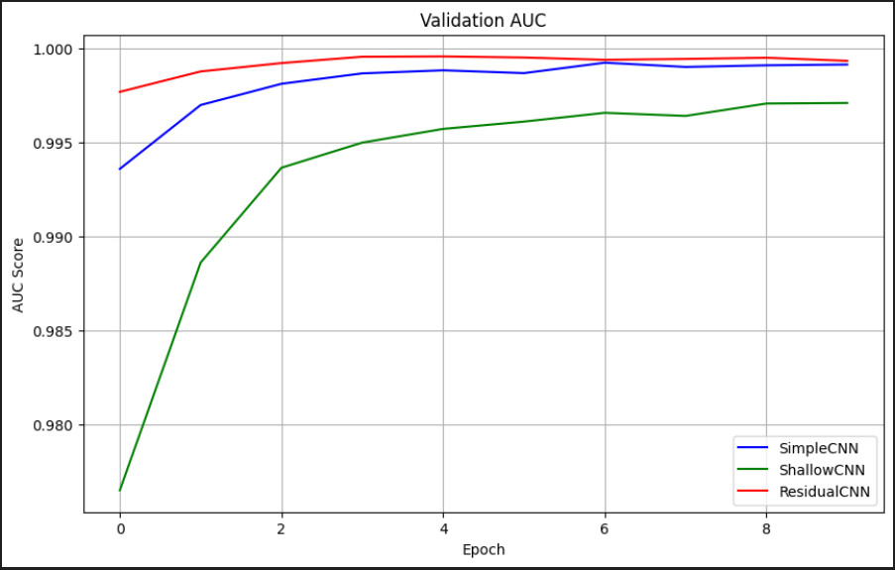
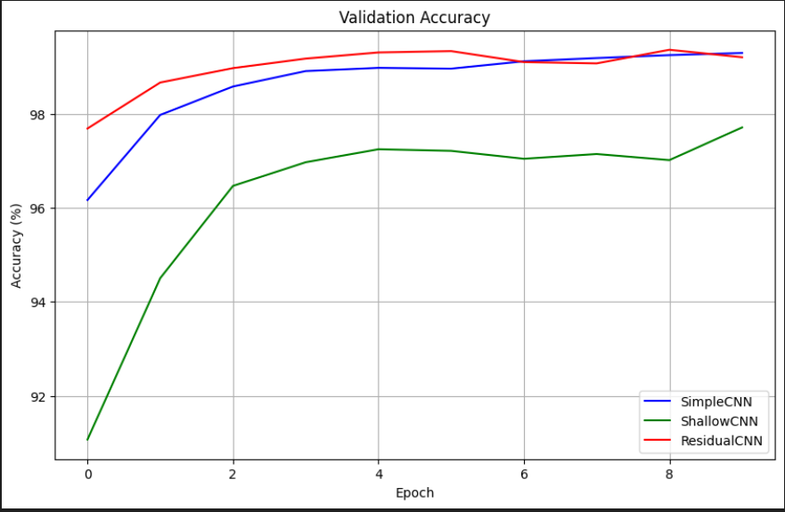
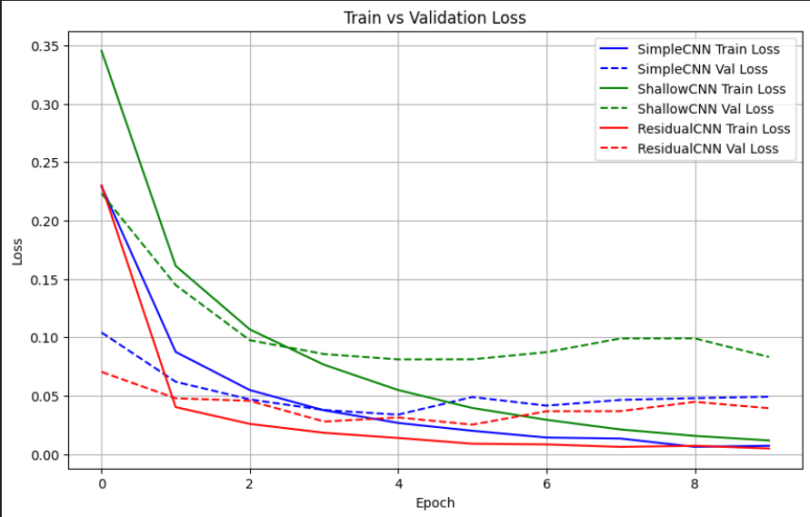
Thực nghiệm

Slide 11
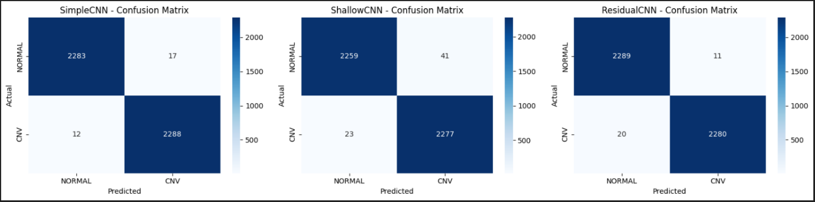
Thực nghiệm

Slide 12
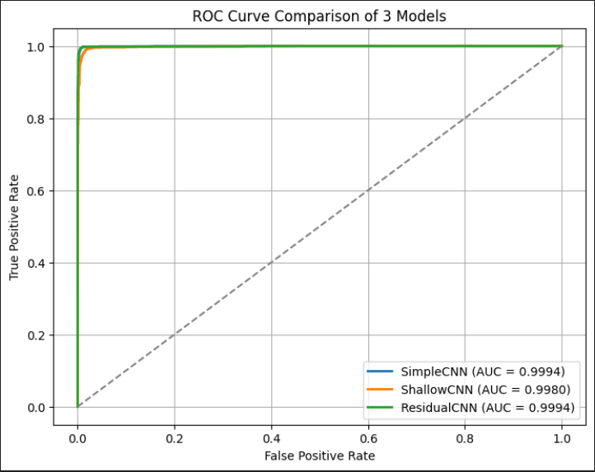
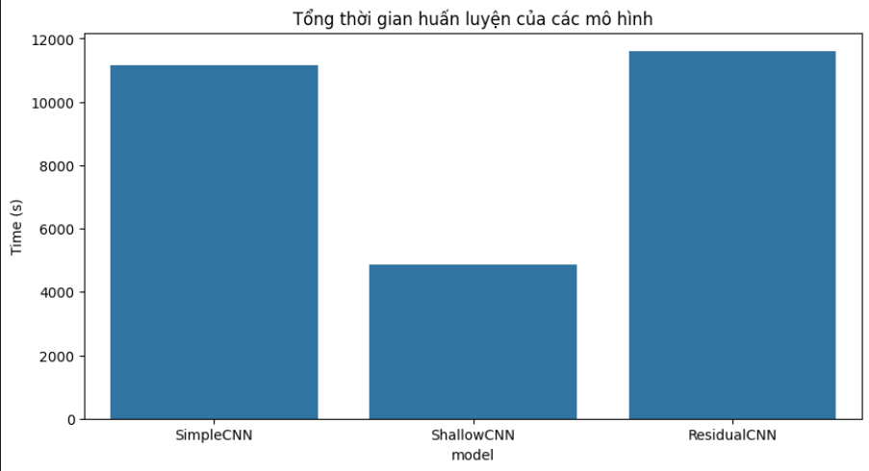
Thực nghiệm
Kết quả AUC không cho thấy quá nhiều khác biệt giữa ba mô hình.
Thời gian train ShallowCNN thấp hơn đáng kể so với hai mô hình còn lại.
→Sử dụng mô hình ShallowCNN (2 khối convolution) là lựa chọn tối ưu.

